Slide 1
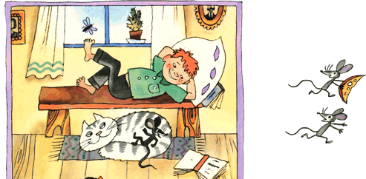
Сергей Алексеевич Баруздин
«Стихи о человеке и его делах».

Slide 2
Прослушай стих: https://www.youtube.com/watch?v=HVFAU9yCyv0 или читай из 123 стр. учебника
Обоснуйте свое мнение!
Опишите характер героя стихотворения
С. Баруздина по его делам.
Можно ли утверждать, что поведение героя
стихотворения поэта С. Баруздина «Стихи о человеке и его делах» соответствует поговорке «Жизнь дана на добрые дела»?

Slide 3
Домашнее задание:
Читать выразительно стихотворение С. Баруздина с123 стр. аудиозапись отправить учителю
2303001315@ edu.tatar.ru (Cабирова З.Р)
gulina99.ildarovna@mail.ru (Нуриева Г.И)

